Slide 2
9 «А» класс

Slide 3
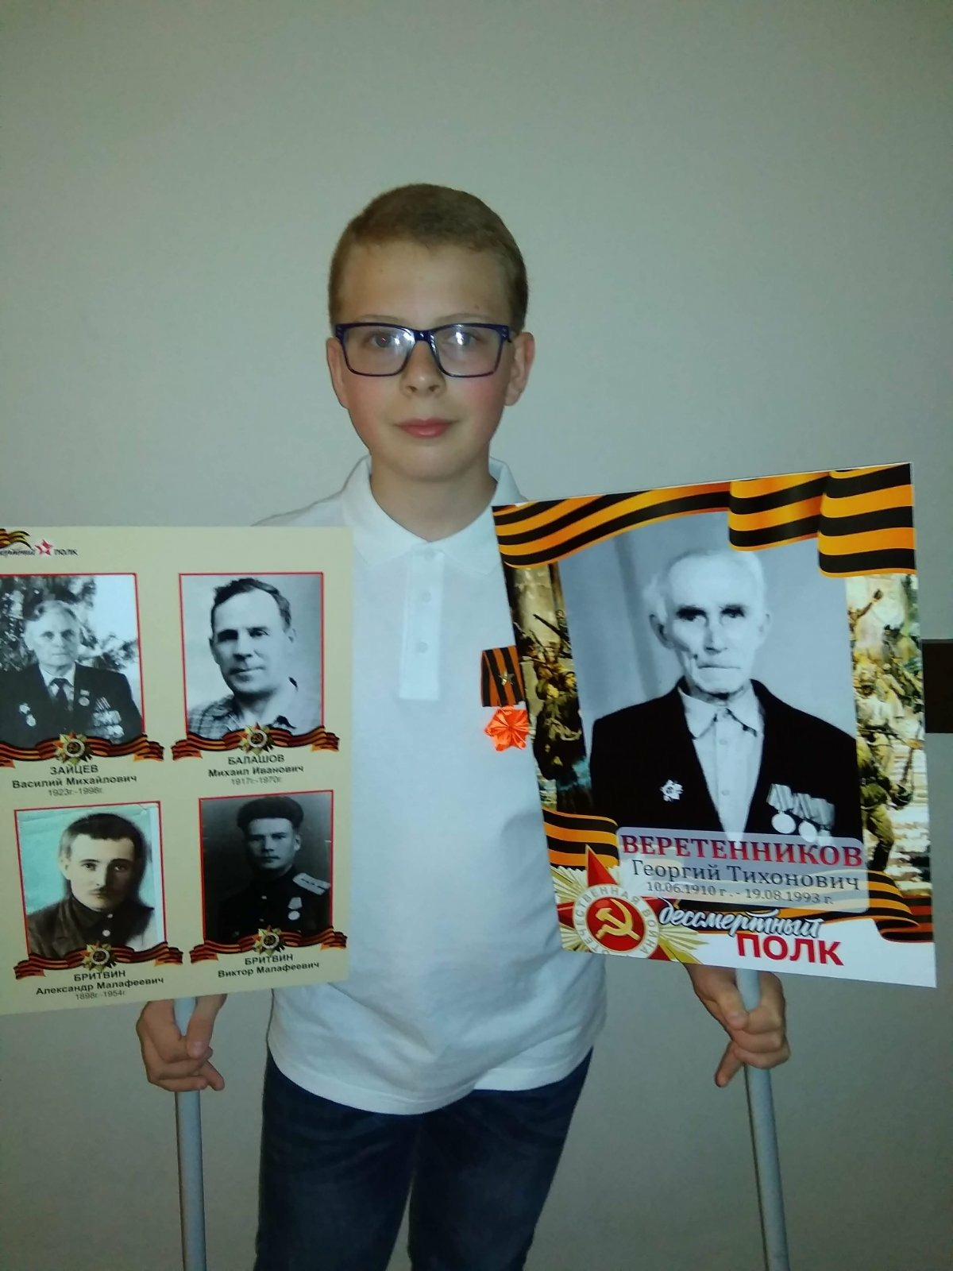
Зайцев Василий Михайлович
Балашов Михаил Иванович
Бритвин Александр Малафеевич
Бритвин Виктор Малафеевич

Slide 4
Сидоров Михаил Ефимович
Сидорова Елизавета Григорьевна

Slide 5
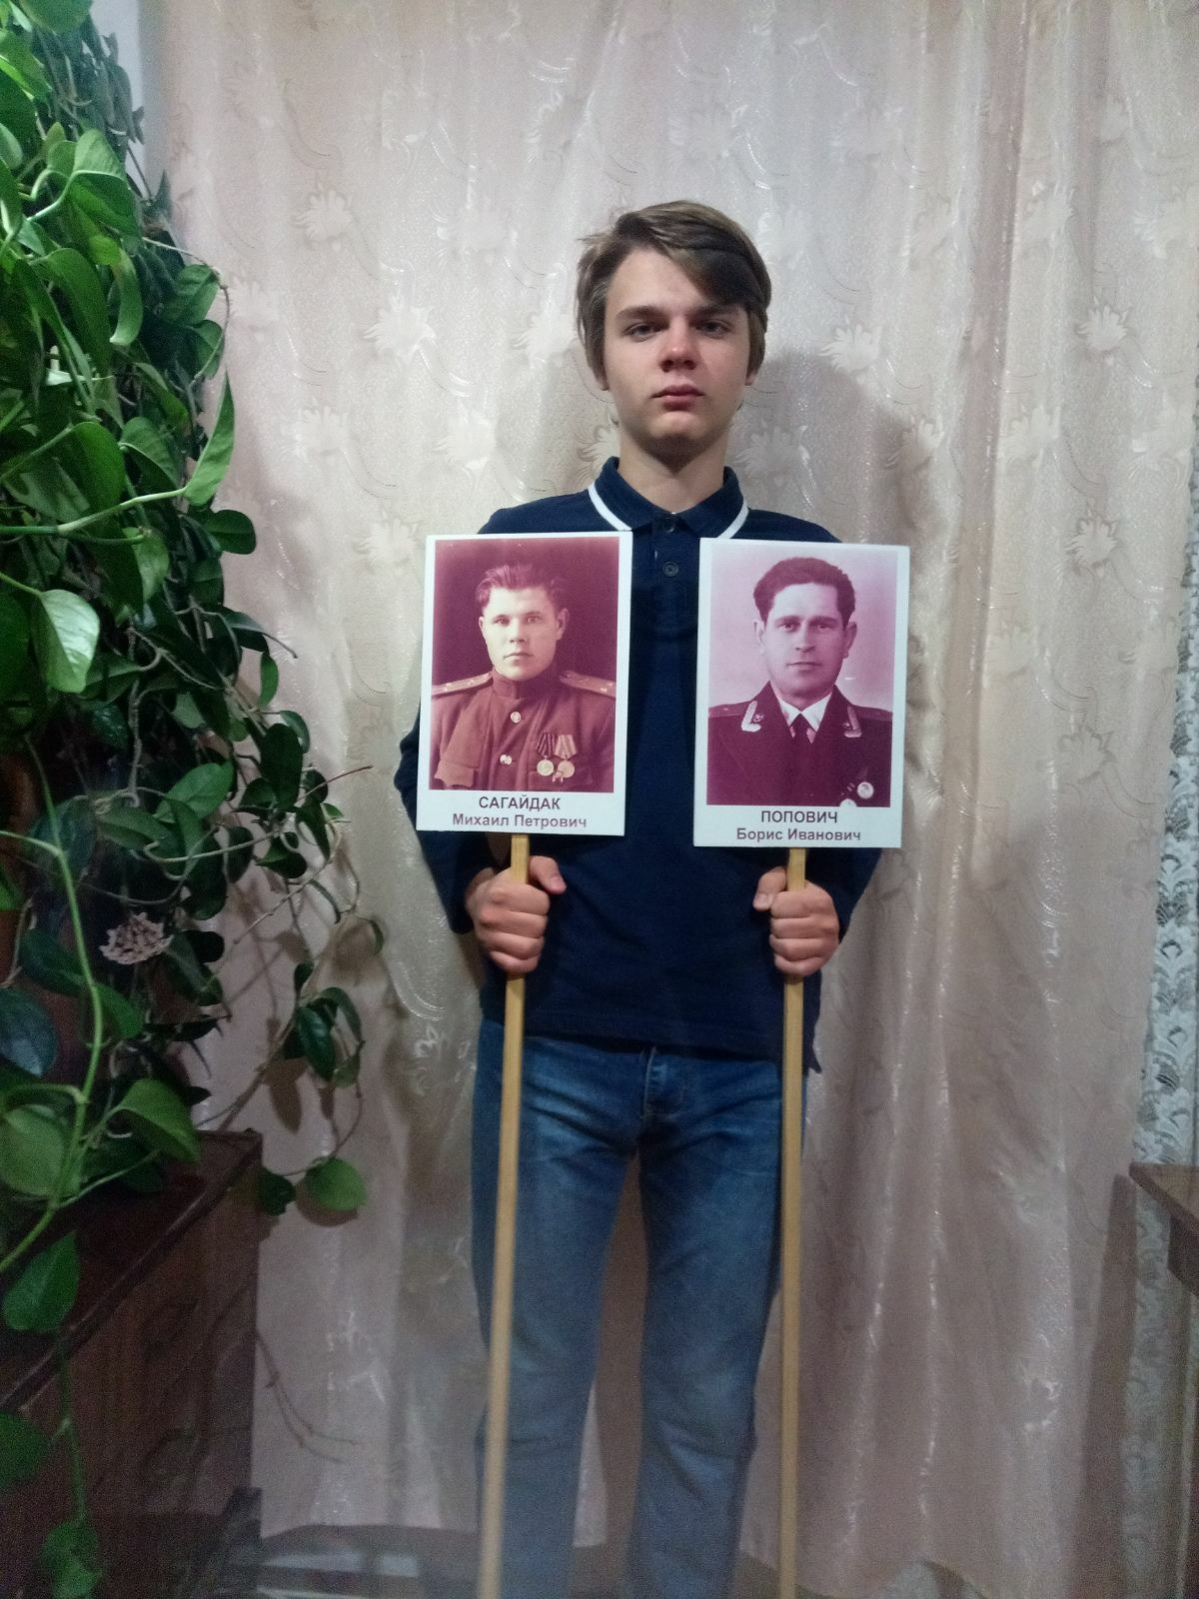
Сагайдак Михаил Петрович
Попович Борис Иванович

Slide 6
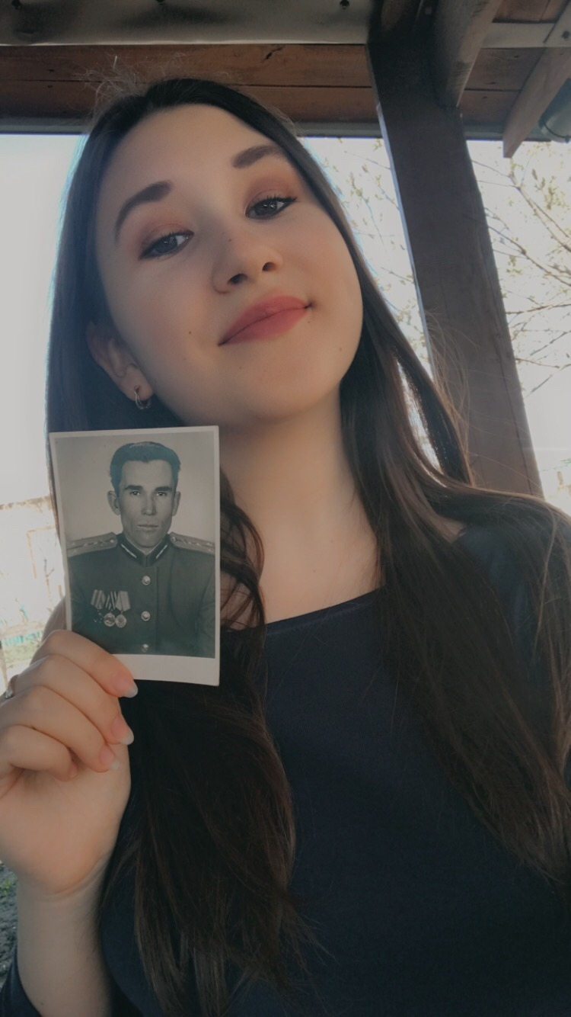
Корнеев Георгий Петрович

Slide 7
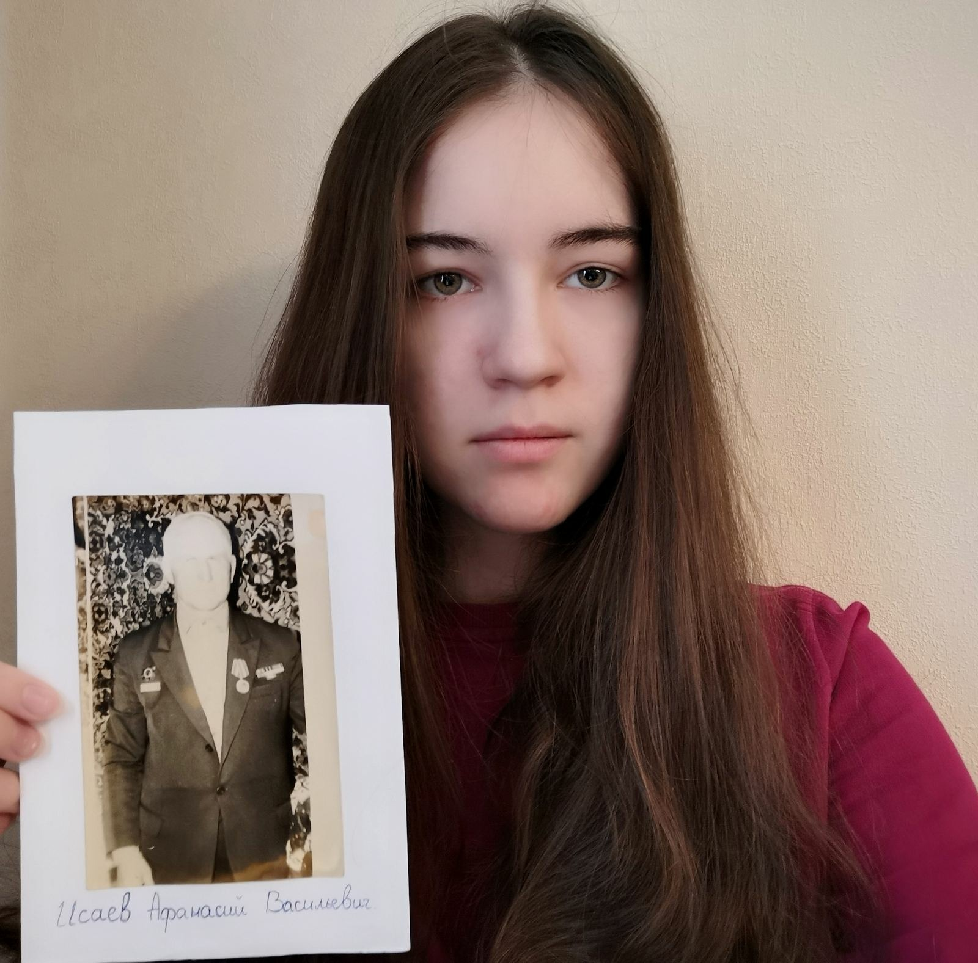
Исаев Афанасий Васильевич

Slide 8
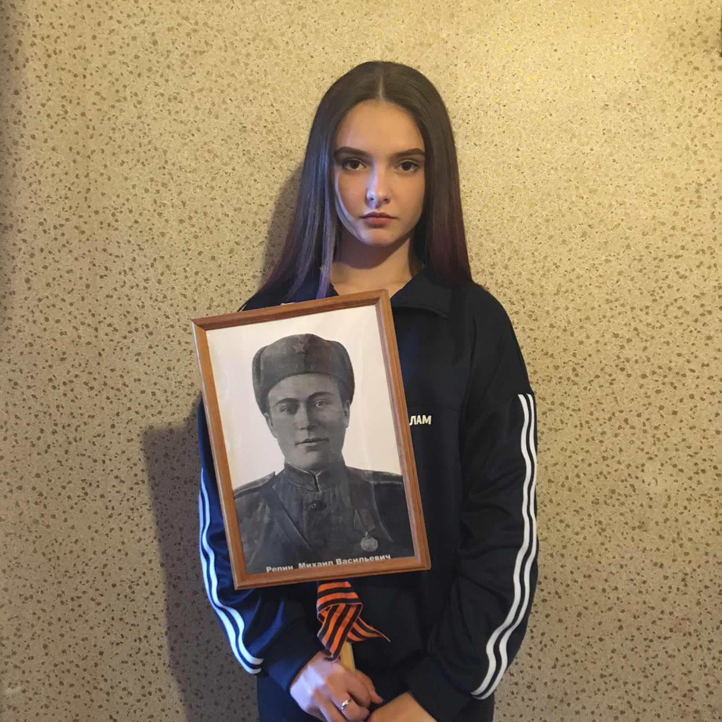
Репин Михаил Васильевич

Slide 9
Солонин Михаил Григорьевич

Slide 11
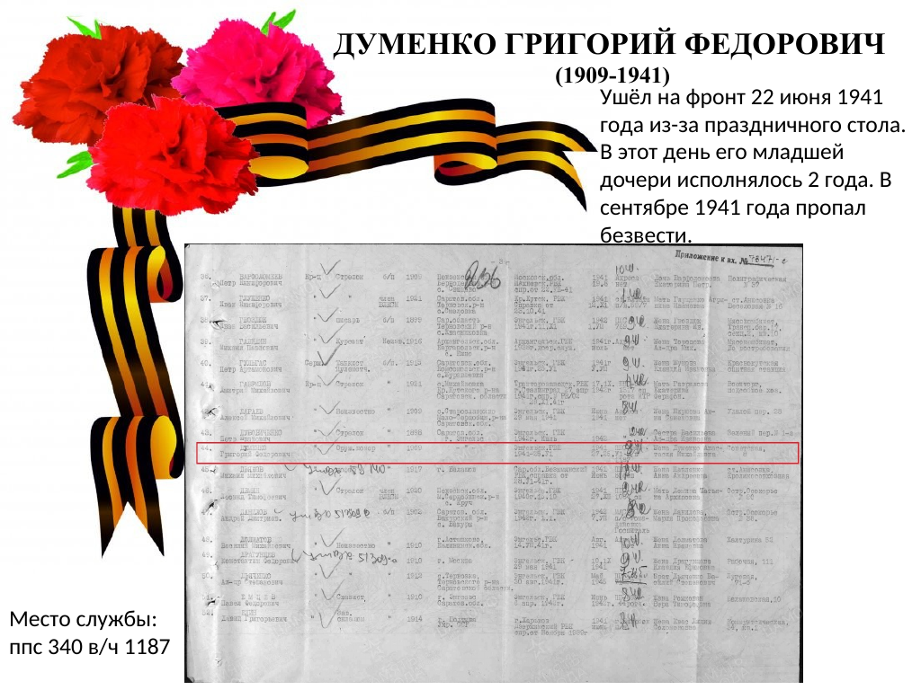

Slide 13
